Slide 1
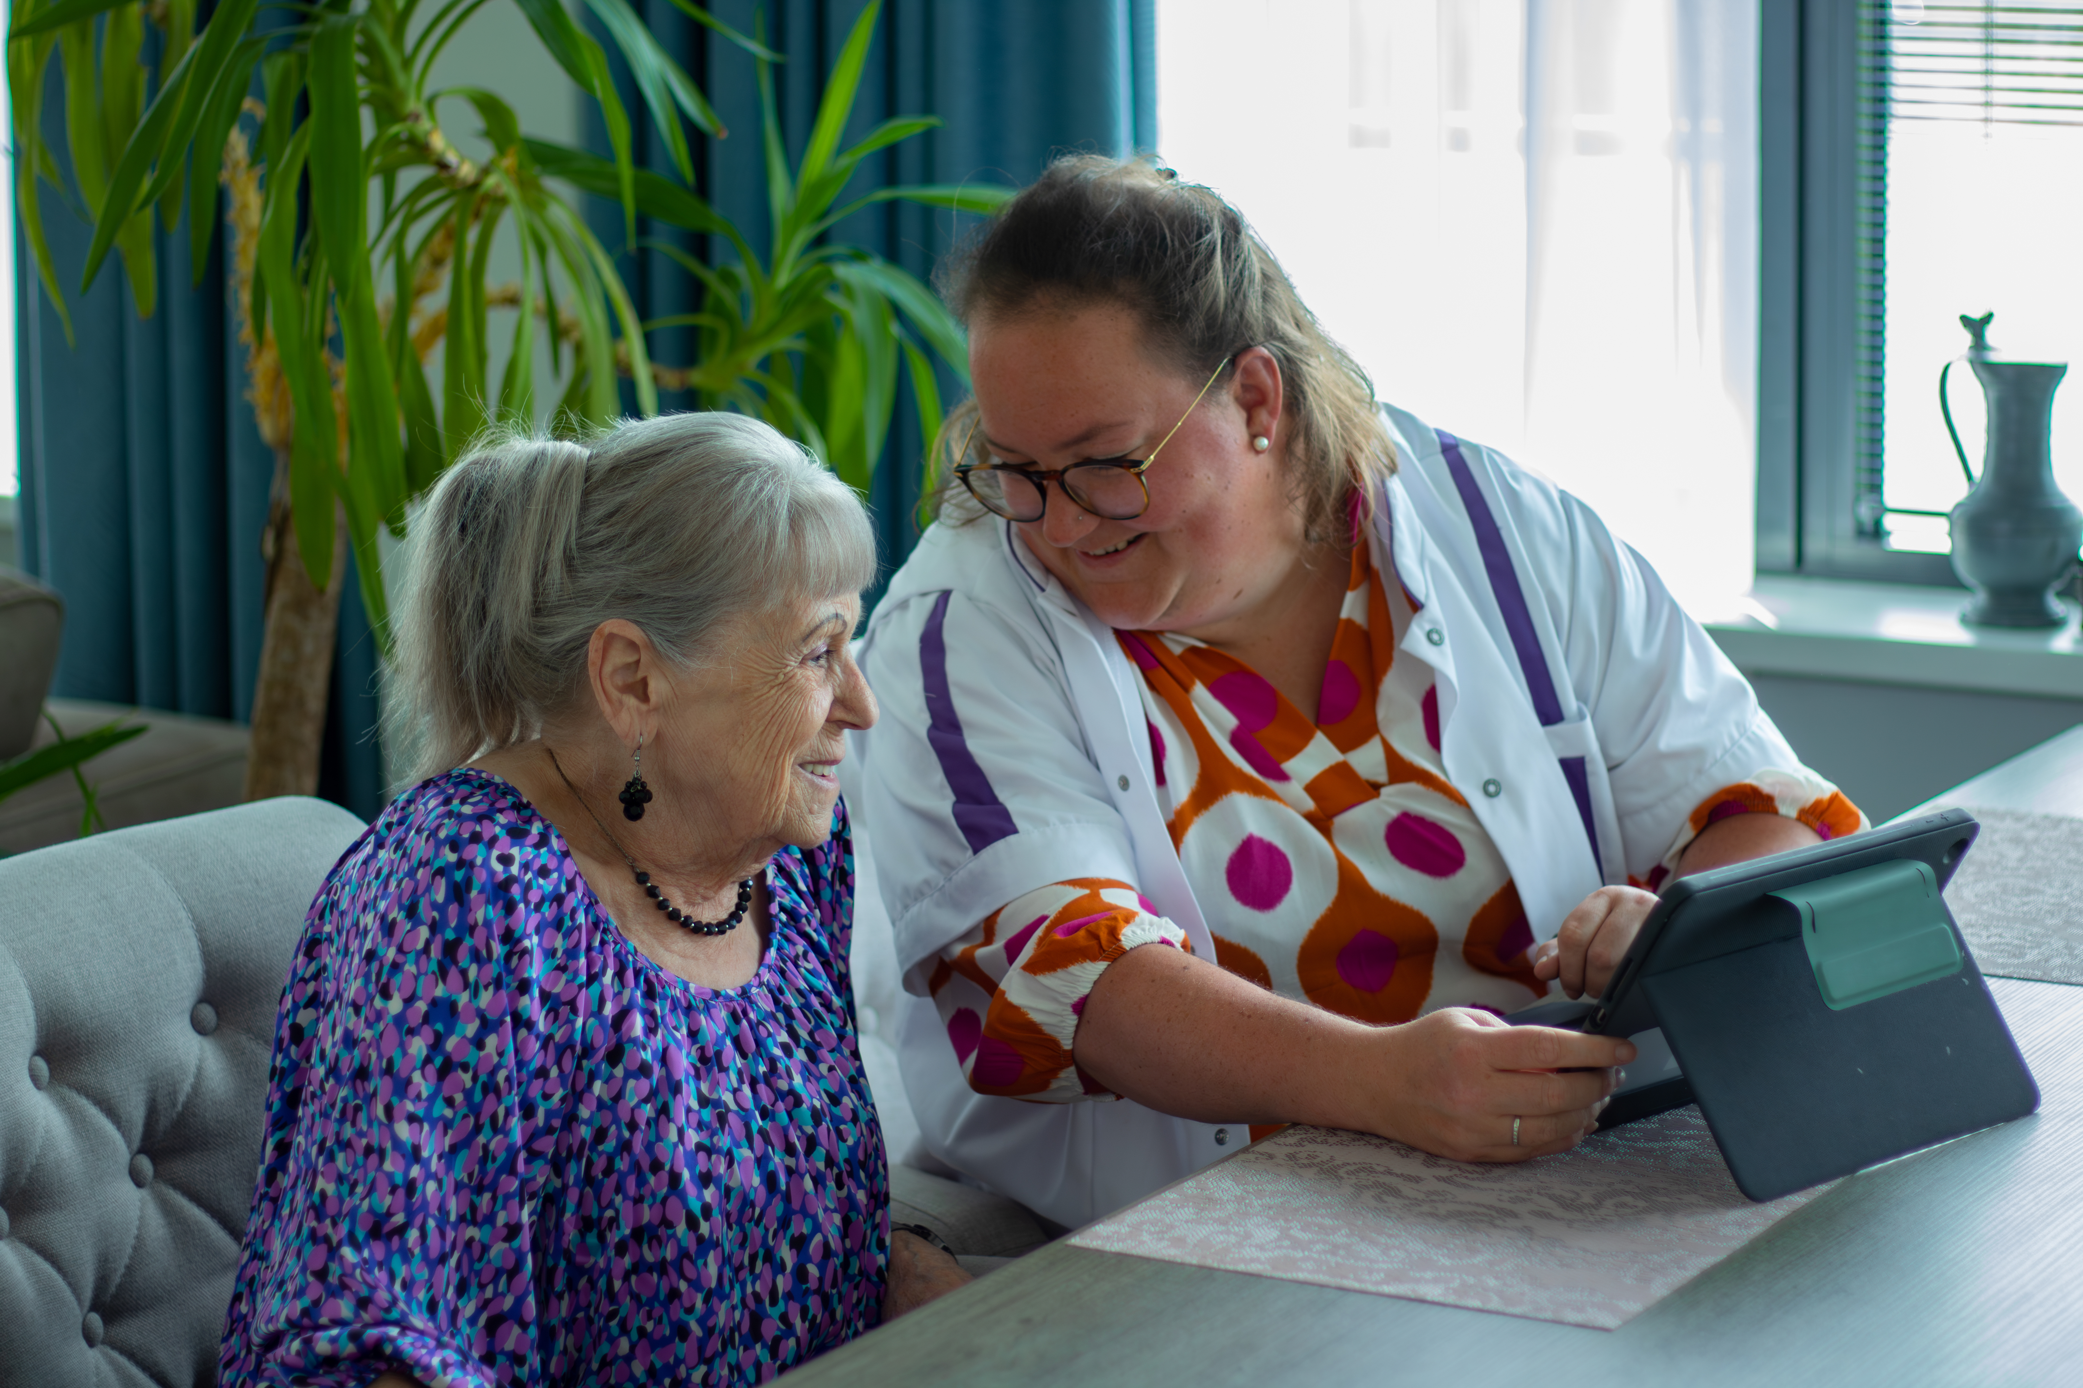
Onderzoeksvragen

Slide 2

Doelstellingen
Besparing van tijd en rapporteren tijdens contactmoment
Vergroten cliëntbetrokkenheid en autonomie
Verbeterde leesbaarheid en compleetheid van rapportages
Vergroten van werkplezier

Slide 3
0-meting
Besparing van tijd en rapporteren tijdens het contactmoment
Op welk moment vinden de rapportages plaats: tijdens het bezoek, vlak na het bezoek of aan het einde van een dienst?
Wordt er gebruik gemaakt van een rapportagemethode? (bijv. SOEP)
Zitten er grote onderlinge verschillen tussen teams in de hoeveelheid rapportages en zijn deze rapportages altijd strikt noodzakelijk?
Hoe veel tijd zijn de zorgprofessionals met de huidige manier van werken kwijt aan rapporteren?

Slide 4
0-meting
Cliënt betrokkenheid en autonomie
In welke mate wordt de rapportage over de cliënt gedeeld met de cliënt? Niet, gedeeltelijk, of volledig?
Toetsen zorgprofessionals zaken met de cliënt alvorens ze het opschrijven?
Maakt de cliënt/mantelzorger gebruik van het PGO?

Slide 5
0-meting
Verbeterde leesbaarheid van rapportages
Bevatten de rapportages spelfouten of vakjargon?
Zijn er zorgprofessionals die moeite hebben met spelling (bv. dyslexie)? Vragen zij collega’s om hun rapportages te maken in sommige gevallen?
Worden moeilijke medicatienamen vaak opgezocht op internet?

Slide 6
0-meting
Vergroten van werkplezier
Worden er grote administratieve lasten ervaren tijdens de dagelijkse werkzaamheden?
Is er voldoende tijd en aandacht voor de cliënt?
Is er soms schaamte of spanning om te rapporteren? Bijvoorbeeld omdat cliënten en familie de mogelijkheid hebben om mee te lezen of/en omdat de zorgprofessionals misschien moeite hebben met spelling/taal.

Slide 7
1-meting
Besparing van tijd en rapporteren tijdens het contactmoment
Is de tijd verkort tussen het contactmoment en de rapportage?
Is de kans kleiner dat als er direct wordt ingesproken belangrijke informatie in de rapportage ontbreekt?
Zorgt direct inspreken voor een besparing van tijd?

Slide 8
1-meting
Cliënt betrokkenheid en autonomie
Is de cliënt betrokken bij de rapportage? Zo niet, is het wel aan de cliënt gevraagd of hij/zij dit prettig zou vinden?
Ervaart de cliënt het als prettig om op deze manier op de hoogte te zijn van de rapportage?
Is de kans kleiner dat er interpretatiefouten in het dossier komen omdat de client eventueel de rapportage kan corrigeren waar nodig?

Slide 9
1-meting
Verbeterde leesbaarheid van rapportages
Bevatten de rapportages minder spelfouten, afkortingen of vakjargon?
Draagt de SOEP-methode bij aan de kwaliteit en effectiviteit van de rapportages?

Slide 10
1-meting
Vergroten van werkplezier
Worden er minder administratieve lasten ervaren door spraakgestuurd rapporteren? Bijvoorbeeld omdat zij sneller klaar zijn.
Is er meer tijd en aandacht voor de cliënt door spraakgestuurd rapporteren? Bijvoorbeeld omdat de rapportage nu samen maken en de cliënt mee kan participeren in de rapportage.
Is het minder spannend om te rapporteren? Bijvoorbeeld omdat ervanuit gegaan kan worden dat de grammatica en spelling altijd goed gaan.

